Slide 1
GRATIS
Curso de Cobranza
Gestión de la cobranza y comunicación con el cliente
Belén Sanguinetti
CMO de CobranzaOnline
3er Módulo

Slide 2
Curso de Cobranza: Módulo 3
Curso de Cobranza
0. Introducción
Como facturar para poder cobrar correctamente
Cobranza preventiva: evitar impagos
Gestión de la cobranza y comunicación con el cliente
¿Facturas impagas? Parte I
¿Facturas impagas? Parte II
Bonus: Rol del Boletín Comercial, DICOM y otros Burós de Crédito

Slide 3
Curso de Cobranza: Módulo 3
Curso de Cobranza
Cobranza preventiva: evitar impagos
Gestión de la cobranza y comunicación con el cliente
Incentivos por pago anticipado
Comunicación constante
Amplía tus opciones de pago
Notes:
Luego de analizar el riesgo del negocio y se decide llevar a cabo, entregando facilidades de pago y facturando correctamente: a crédito y con la información. Toca realizar las gestiones de cobranza: que nos ayuden permiten que los clientes paguen sus facturas en un menor tiempo y disminuir también los impagos. Aquí identificamos 3 principales practicas: 1) crear incentivos de pago por adelantado, 2) comunicación constante_enviando recordatorios de pago 3) ampliar las opciones de pago

Slide 4
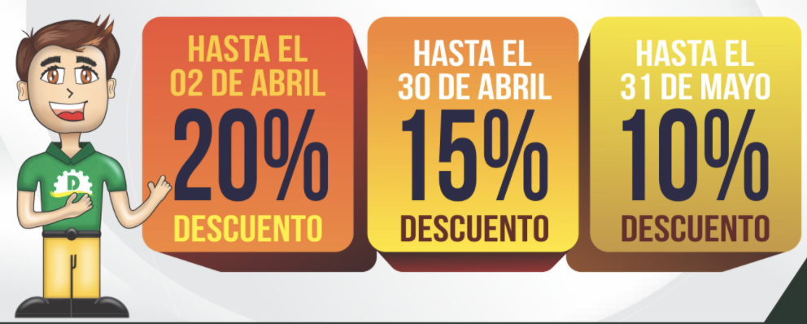
Curso de Cobranza: Módulo 3
Incentivo por pago anticipado
A pesar de fijar la venta a un plazo de 30 días, tu empresa puede tener problemas de liquidez donde esperar un mes para recibir un determinado pago puede generar problemas en las tareas del día a día y cubrir responsabilidades.
Ofrecer inventivos por pago rápido o anticipado, fomenta la liquidez.
Descuentos en el monto de la deuda o un articulo
Beneficios adicionales: despacho preferente, acceso a una lista de productos especiales
Mejora experiencia, entrega flexibilidad.
Notes:
Este ultimo es muy importante y merece que lo revisemos en detalle.

Slide 5
Curso de Cobranza: Módulo 3
Recordatorios de pago
Control de cuentas por cobrar: conocer cuales son las facturas pendientes de pago y sus fechas de vencimiento.
Comunicación constante con el cliente - recordatorios de pago
Frecuencia
Emisión de la factura, pronta al vencimiento y luego de este.
Información correcta y precisa
Cuidar la relación con el cliente. Se requiere de apoyo de tecnología. Software de contabilidad o Cobranza
Tono
Tono cambia dependiendo del momento. Al comienzo debe ser informativo, cordial y amistoso
Notes:
Este ultimo es muy importante y merece que lo revisemos en detalle.

Slide 6
Curso de Cobranza: Módulo 3
Amplia las opciones de pago
Mejora experiencia y se inclinan a pagar a tiempo
Mecanismos de pago en línea
Transferencia
Cheque
La rigidez es uno de los mayores peligros en los procesos de cobro de las empresas
Notes:
Este ultimo es muy importante y merece que lo revisemos en detalle.

Slide 7
GRATIS
Curso de Cobranza
Gestión de la cobranza y comunicación con el cliente
Belén Sanguinetti
CMO de CobranzaOnline
3er Módulo

